Slide 1
Логопедическое занятие.
Дифференциация звуков Ц и ТЬ

Slide 2
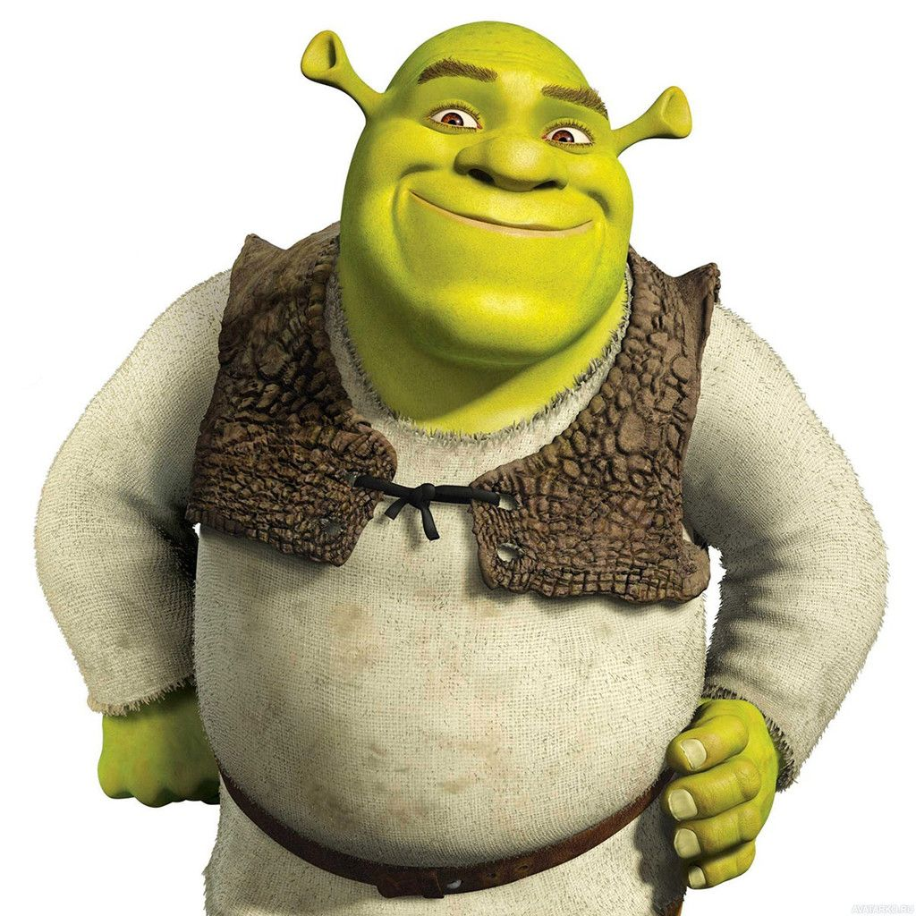
Самомассаж

Slide 3
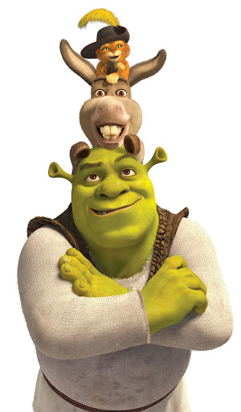
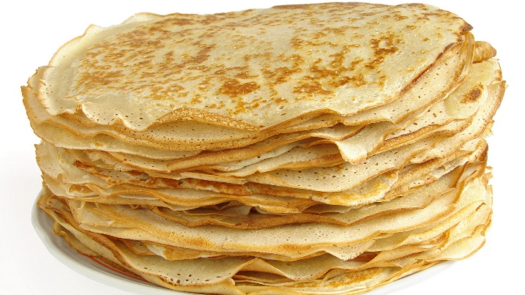
Артикуляционные упражнения
ПЕ-ПЕ-ПЕ-ПЕ
Мы испечь блины решили,
Много теста замесили.
Чтобы было веселей,
Пригласили всех друзей.

Slide 4
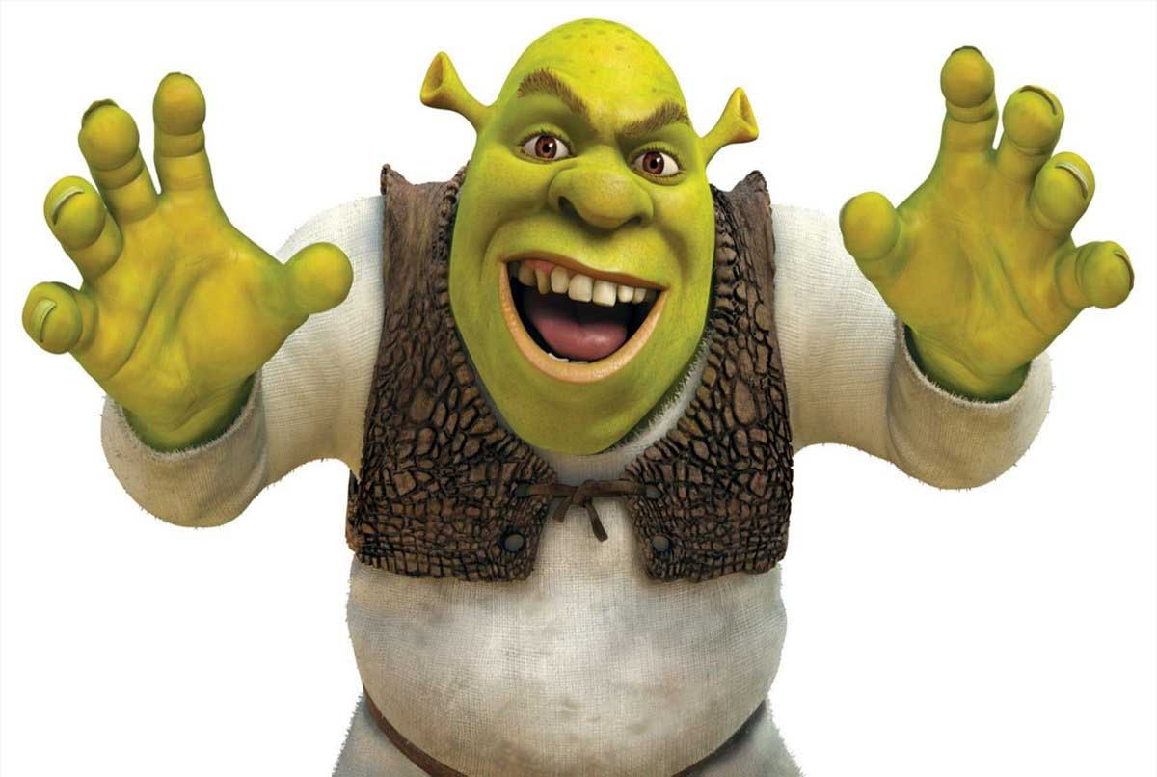
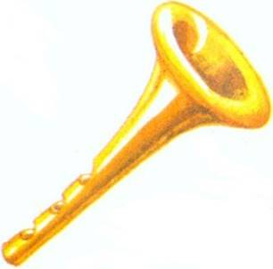
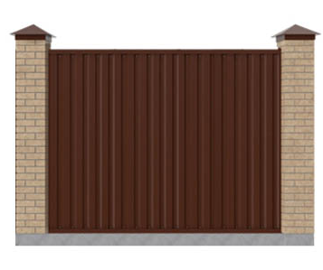
Словно трубочка
У нас дудочка.
Подудим мы в дудочку,
Тянем губы трубочкой.
Вышли утром мы во двор
И построили забор.
Зубки сомкнуты сейчас;
Получилось все у нас.

Slide 5
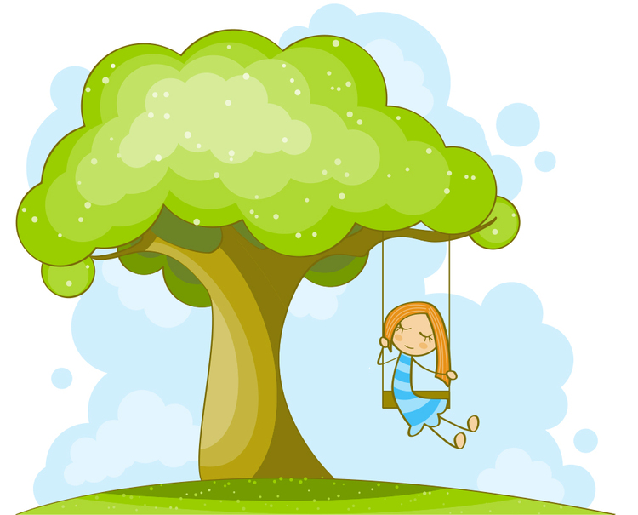
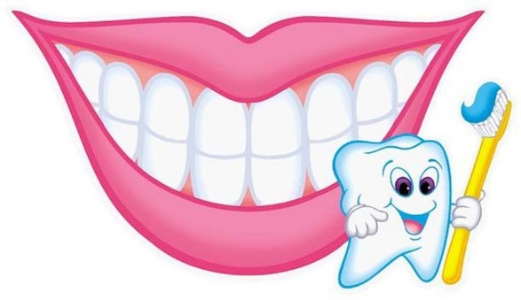
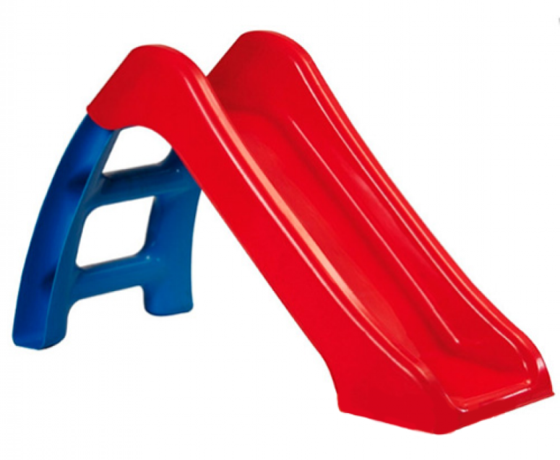
Мы, конечно, очень любим
Аккуратно чистить зубы.
Раз, два; три; четыре, пять
Наши зубки заблестят.
На качелях мы качались,
Высоко вверх поднимались,
Вверх – вниз, вверх – вниз,
Очень крепко ты держись.
Вот так горка, что за чудо!
Выгнулся язык упруго:
Кончик в зубы упирается,
Бока к верху устремляются.

Slide 6
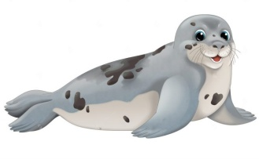
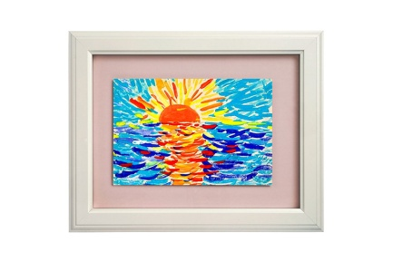
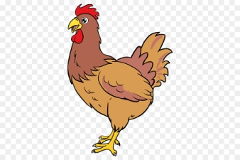
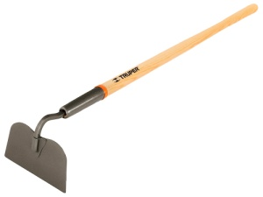
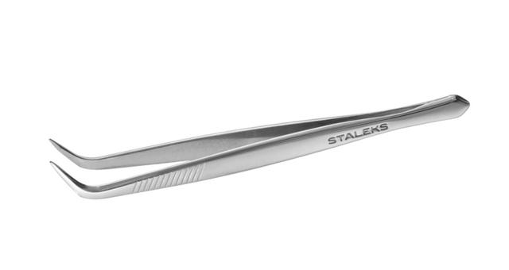
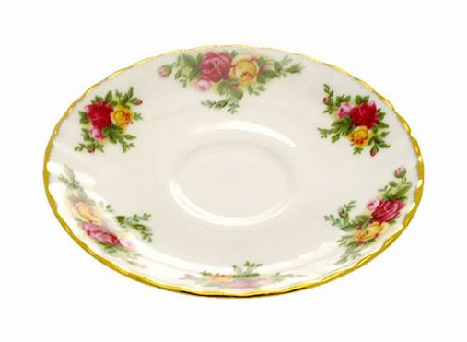
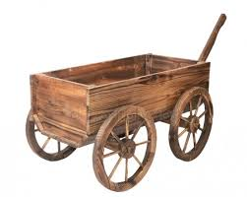
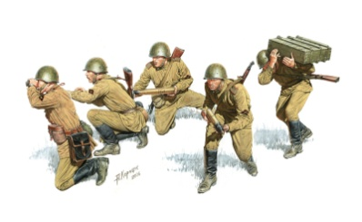
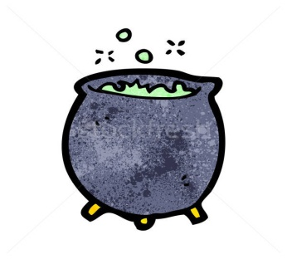
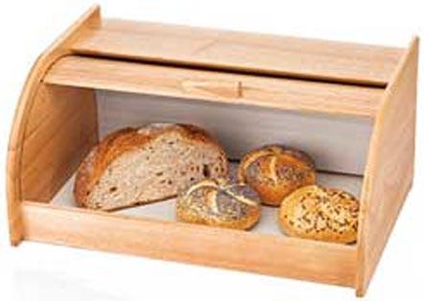
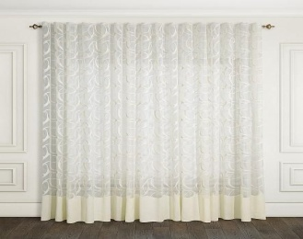

Slide 7
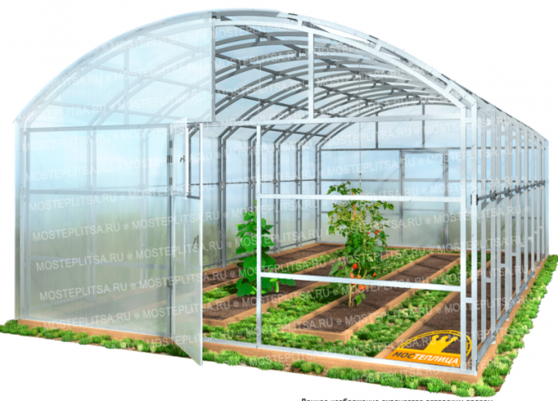
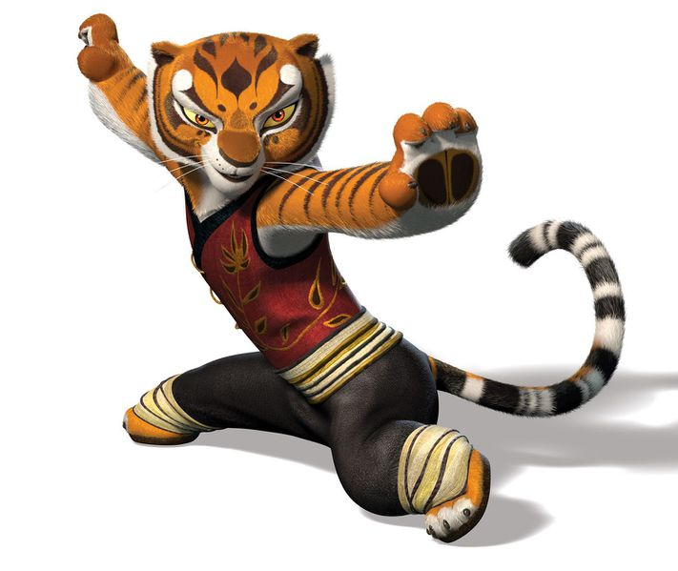
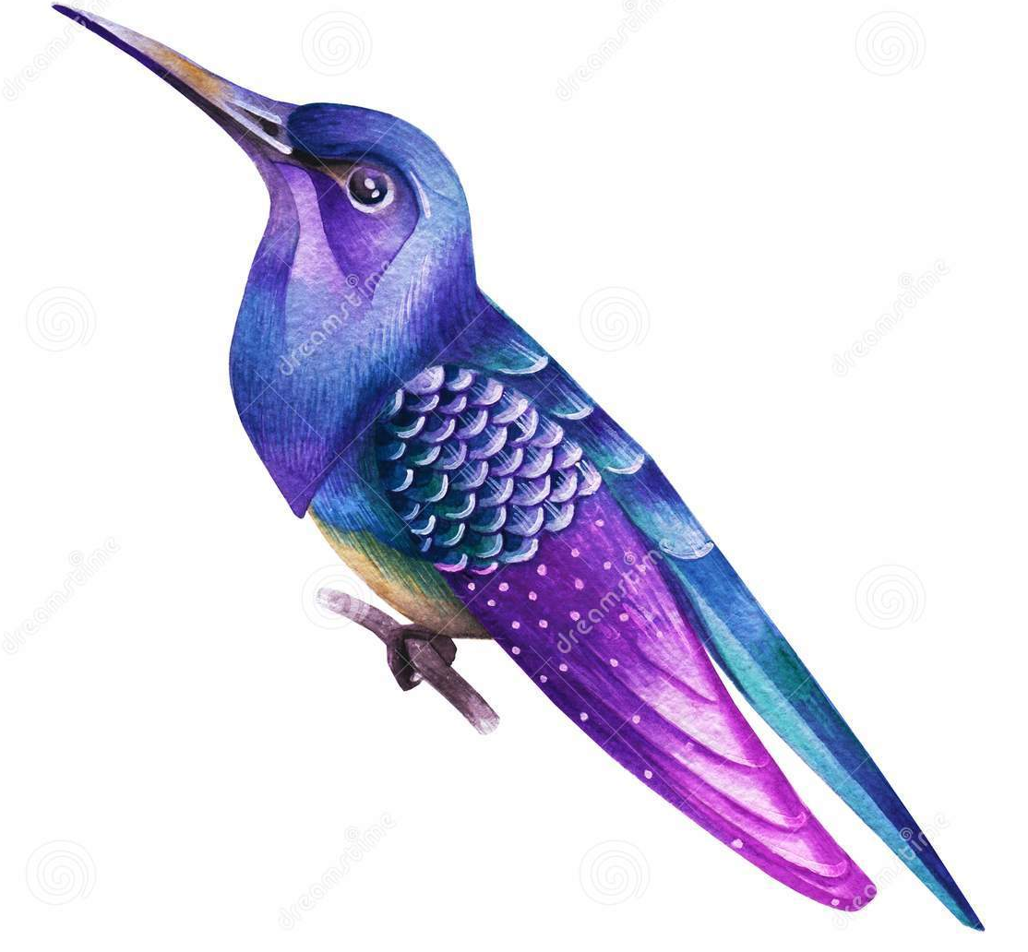
1 2 3 4 5
1 2 3 4 5

Slide 8
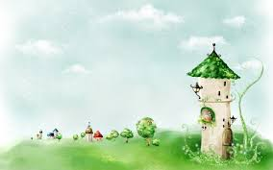
Физминутка

Slide 9
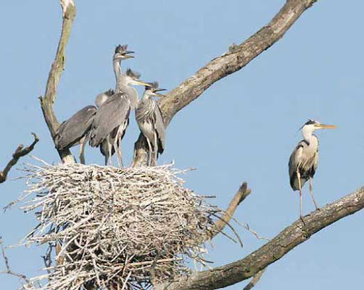
Составь предложения
Птенец
цапли
боится
летать

Slide 10
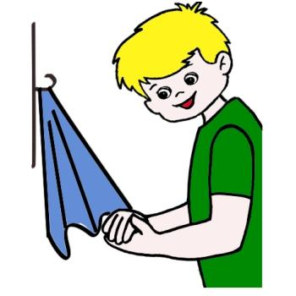
Петя
вытирает
полотенцем
руки

Slide 11
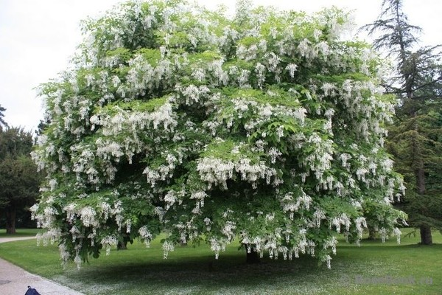
белыми
Акация
цветами
цветёт

Slide 12
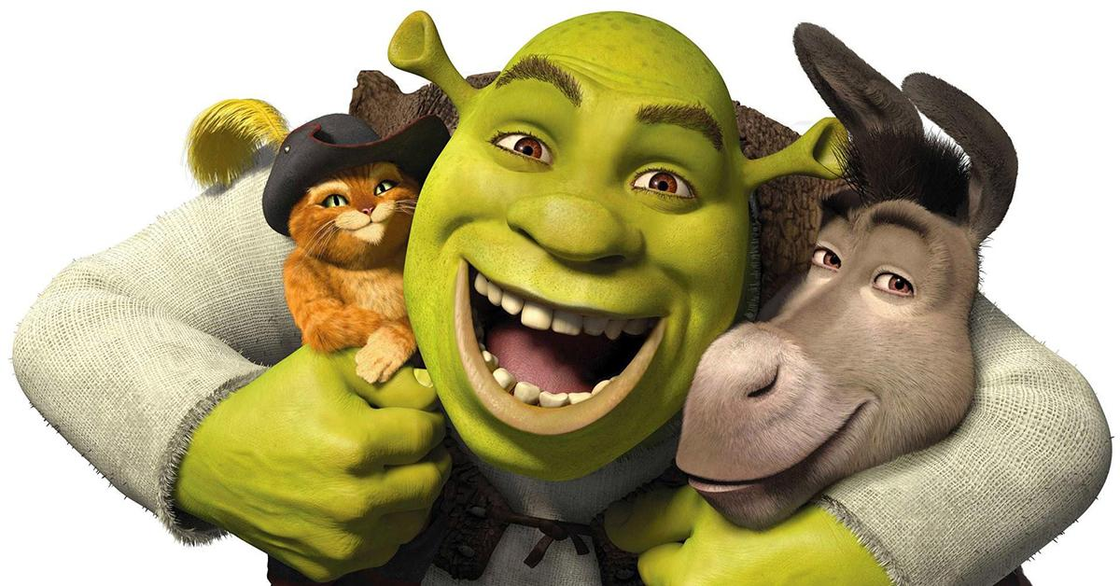
Молодец!

